Slide 1
LIMABLUE · AGENDA
El nuevo sistema de gestión de citas
Presentación a la dirección · Qué es, qué hace y por qué importa
5 sedes · ~400 citas al día · 40 podólogos
Notes:
Bienvenida (30 s). "Les voy a mostrar el nuevo sistema que reemplaza el programa de escritorio que usábamos hace 14 años. Primero se los explico con diapositivas, unos 15 minutos, y al final entramos al sistema en vivo para que lo vean funcionando." Presentarte y agradecer el tiempo.

Slide 2
CÓMO SERÁ LA SESIÓN
Agenda de hoy
1
Presentación (15 min)
Qué es el sistema, sus módulos y el valor para la clínica.
2
Demostración en vivo (10–15 min)
Recorremos el sistema real: agendar una cita, ficha del paciente y reportes.
3
Preguntas y próximos pasos (10 min)
Dudas, decisiones y qué sigue para la puesta en marcha.
Notes:
Marca el mapa de la reunión para que sepan qué esperar (30 s). Recomendación: diapositivas primero para dar contexto, y recién después la demo — así cuando vean el sistema ya entienden qué están mirando. Deja las preguntas para el final, o dilo: "si surge una duda puntual, la anotamos y la vemos al cerrar".

Slide 3
EL SISTEMA
¿Qué es Limablue Agenda?
Un sistema web que centraliza en una sola plataforma las citas, los pacientes, los servicios, el personal, las comunicaciones y los reportes de las 5 sedes — en tiempo real y para varios usuarios a la vez.
5
~400
40
Tiempo real
sedes
citas al día
podólogos
multiusuario
Construido a la medida de Limablue
No es un software genérico: cada regla, servicio y flujo refleja cómo trabaja la clínica. Interfaz en español, pensada para recepción.
Notes:
Idea central (1 min): es una plataforma web, no un programa instalado en una sola PC. Recalca "a la medida": las validaciones y flujos son los de Limablue, no los de un sistema comprado. Menciona el tiempo real: si una recepcionista agenda, las demás lo ven al instante — se acabaron los choques por trabajar en archivos separados.

Slide 4
POR QUÉ EL CAMBIO
De un programa de escritorio a una plataforma
ANTES
AHORA
Programa de escritorio de 14 años.
Atado a una PC; difícil de escalar a 5 sedes.
Sin trazabilidad: no se sabía quién cambió qué.
Errores humanos sin barreras (dobles reservas).
Reportes manuales y lentos.
Plataforma web, accesible desde cualquier sede.
Multiusuario en tiempo real.
Auditoría: cada acción queda registrada.
Validaciones que previenen errores automáticamente.
Reportes y KPIs al instante.
Notes:
El "porqué" para la dirección (1–2 min). Habla de dolores concretos del sistema viejo y cómo el nuevo los resuelve. Los tres mensajes que más pesan arriba: control (auditoría), confiabilidad (validaciones, sin dobles reservas) e información para decidir (reportes). No entres en tecnicismos aquí; es el argumento de negocio.

Slide 5
PANORAMA
Todo lo que hace, de un vistazo
A
Agenda
C
Gestión de citas
P
Pacientes
S
Servicios y planes
%
Promociones
Citas por sede, día y profesional, en vivo.
Estados, reprogramar, cancelar, notas.
Fichas, historial, saldos, alertas, DNI.
Servicios, paquetes y membresías.
Descuentos con reglas y reporte.
H
Herramientas
D
Administración
N
Comunicaciones
G
Analytics
K
Seguridad
Horarios, almuerzos, sede, movimientos.
Usuarios, roles, permisos, auditoría.
Correos, videos y WhatsApp.
KPIs, tendencias y desempeño.
Accesos, trazabilidad y respaldo.
Notes:
Vista aérea (1 min). No leas las 10 cajas una por una; di "el sistema cubre desde la agenda hasta los reportes, pasando por pacientes, servicios, promociones, comunicaciones y seguridad". Menciona que vas a profundizar en las más importantes y que el resto lo verán en la demo. Sirve de índice.

Slide 6
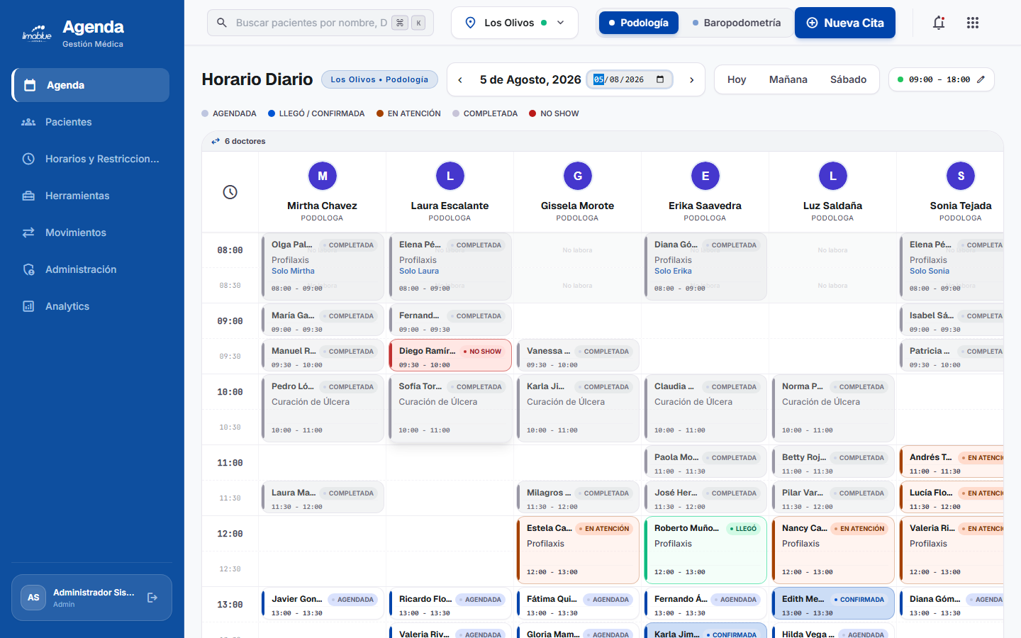
MÓDULO NÚCLEO
La Agenda: el corazón del día a día
Una columna por profesional: se ve toda la sede en una pantalla.
Podología y baropodometría: juntas, sin duplicar agendas.
Franjas de 30 minutos: citas también a las medias horas.
Arrastrar y soltar: reprogramar moviendo la cita con el mouse.
Agendar en el sitio: clic en un espacio libre y listo.
Colores por estado: de un vistazo se sabe quién llegó o faltó.
Notes:
Es la pantalla que más usarán en recepción (1–2 min). Enfatiza rapidez: agendar es un clic sobre el hueco. El color evita preguntar "¿este ya llegó?". El arrastrar-soltar reemplaza borrar y volver a crear. Diles que esto mismo lo verán en vivo en la demo.

Slide 7
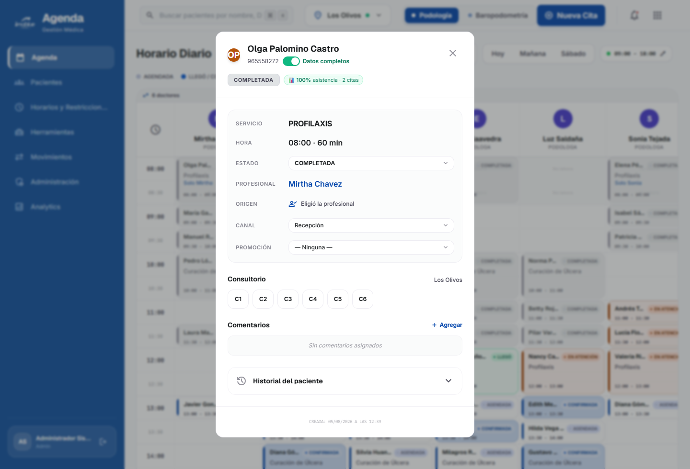
MÓDULO NÚCLEO
La vida de una cita, bajo control
Recorrido claro: agendada → confirmada → llegó → en atención → completada.
Faltas y cancelaciones: con motivo; el espacio se libera solo.
Reprogramar seguro: solo ofrece horas realmente disponibles.
Notas de la cita: historial de comentarios que no se borran.
Consultorio y canal: se registran para orden y reportes.
Comprobante de pago: se adjunta foto o PDF.
Notes:
Muestra que nada se pierde ni queda "al aire" (1–2 min). Cada cita tiene un estado y un responsable. Las notas quedan como registro. Al reprogramar, el sistema no deja elegir una hora imposible. Conecta con la siguiente sección: "y para que todo esto funcione sin errores, el momento de CREAR la cita tiene muchísimas validaciones".

Slide 8
EL FLUJO MÁS CUIDADO
Agendar una cita: decenas de validaciones trabajando por detrás
Cada validación existe porque evita un error real de la operación. El usuario solo ve un formulario simple; el sistema hace el trabajo pesado de cuidar que la cita sea válida, cobrable y sin choques.
“Validaciones hasta por que sí” — así es a propósito: menos errores humanos, menos reprocesos, menos pérdidas.
Notes:
Slide "bisagra" para presumir la profundidad sin abrumar (1 min). El mensaje clave: el usuario ve algo simple, pero por detrás hay muchas reglas que evitan errores. Usa la frase del pie. Las dos siguientes diapositivas muestran ejemplos concretos; no hace falta leerlas todas, elige 3-4 que más duelan en la operación.

Slide 9
NUEVA CITA · PARTE 1
Validaciones que evitan errores al agendar
Sede cerrada ese día → no se agenda cuando la sede no atiende.
Profesional no labora / fuera de su turno → no se agenda a quien no está.
La cita se pasaría del fin de turno → no quedan citas “colgando” al cierre.
Servicio y subcategoría obligatorios → la cita siempre queda bien tipificada.
Profesional ya ocupado a esa hora → aparece deshabilitado; no se duplica.
Datos mínimos del paciente → nombres, apellidos y teléfono siempre presentes.
Baro: médico habilitado en la sede → solo atiende quien corresponde.
Baro: máquina disponible → no se agenda sin equipo libre.
Comprobante ≤ 10 MB → archivos manejables, sin trabar el sistema.
Paciente duplicado → avisa si el DNI ya existe y lo carga.
DNI válido (8 dígitos) → antes de consultar RENIEC/PeruDevs.
Hora media permitida → agenda en :30 sin romper la grilla.
Notes:
Parte 1: validaciones "del formulario" (1–2 min). No leas las 12; elige 3-4 que la dirección reconozca como problemas típicos: sede cerrada, profesional que no labora, doble reserva y paciente duplicado. Marca que cada palomita "→" dice el error que evita. Cierra: "y estas son solo las del formulario; ahora vienen las reglas de negocio".

Slide 10
NUEVA CITA · PARTE 2
Reglas de negocio e integridad
Promoción solo si califica → no se aplican descuentos que no correspondían.
Promoción sin cupo / código inválido → respeta límites y convenios.
Promoción NO se mezcla con membresía → nunca doble beneficio.
Cupo de la membresía por servicio → no se usan más sesiones de las incluidas.
No duplicar por tipo/categoría → evita repetir la misma cita.
Precio guardado en la cita → lista, descuento y total final para caja.
Doble reserva imposible → cerrojo + candado en base de datos + control de reintentos.
Cambiar de servicio limpia la membresía → no se vende un plan que ya no aplica.
Combinación ancla + extra → valida que el profesional pueda hacer ambos.
Todo se revalida en el servidor → no basta con el formulario: el sistema confirma.
Notes:
Parte 2: el valor económico y de integridad (1–2 min). Aquí están los mensajes que más importan a la dirección: no se regalan descuentos indebidos, no se exceden las sesiones de una membresía, el precio queda registrado para caja, y es IMPOSIBLE reservar dos veces el mismo espacio (esto último es un diferenciador fuerte). Remátalo: "todo esto pasa solo, la recepcionista no tiene que acordarse".

Slide 11
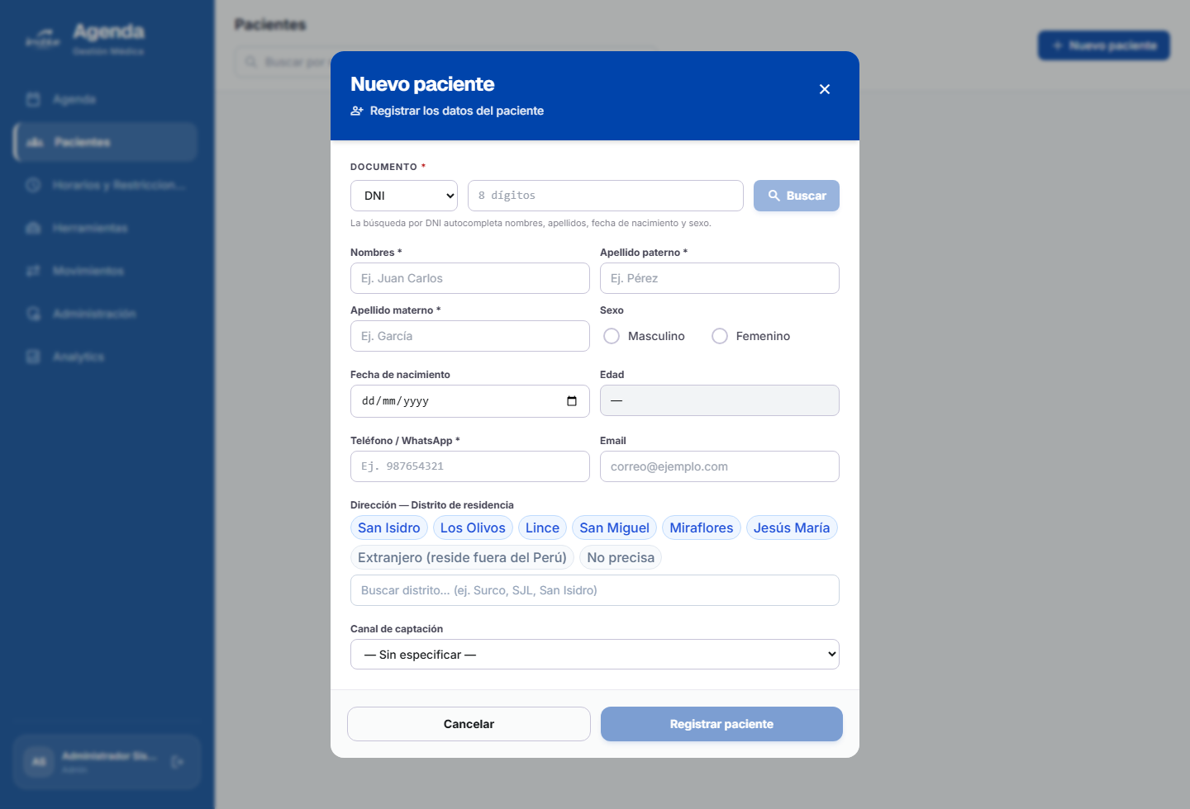
MÓDULO
Pacientes: ficha completa y rápida
Alta con DNI: RENIEC/PeruDevs autocompleta nombres, sexo y fecha de nacimiento.
Sin duplicados: avisa si el paciente ya existe.
Buscador: por nombre, DNI o teléfono, con su historial.
Saldos: sesiones de paquetes y membresías a la vista.
Alertas: marca a quien falta o reprograma seguido.
Canal de captación: de dónde llegó cada paciente.
Notes:
Foco en velocidad y datos limpios (1 min). Con el DNI, la recepción no tipea todo. El anti-duplicado evita tener el mismo paciente tres veces. Las alertas ayudan a decidir (p. ej. pedir confirmación a quien suele faltar). El canal de captación alimenta el marketing.

Slide 12
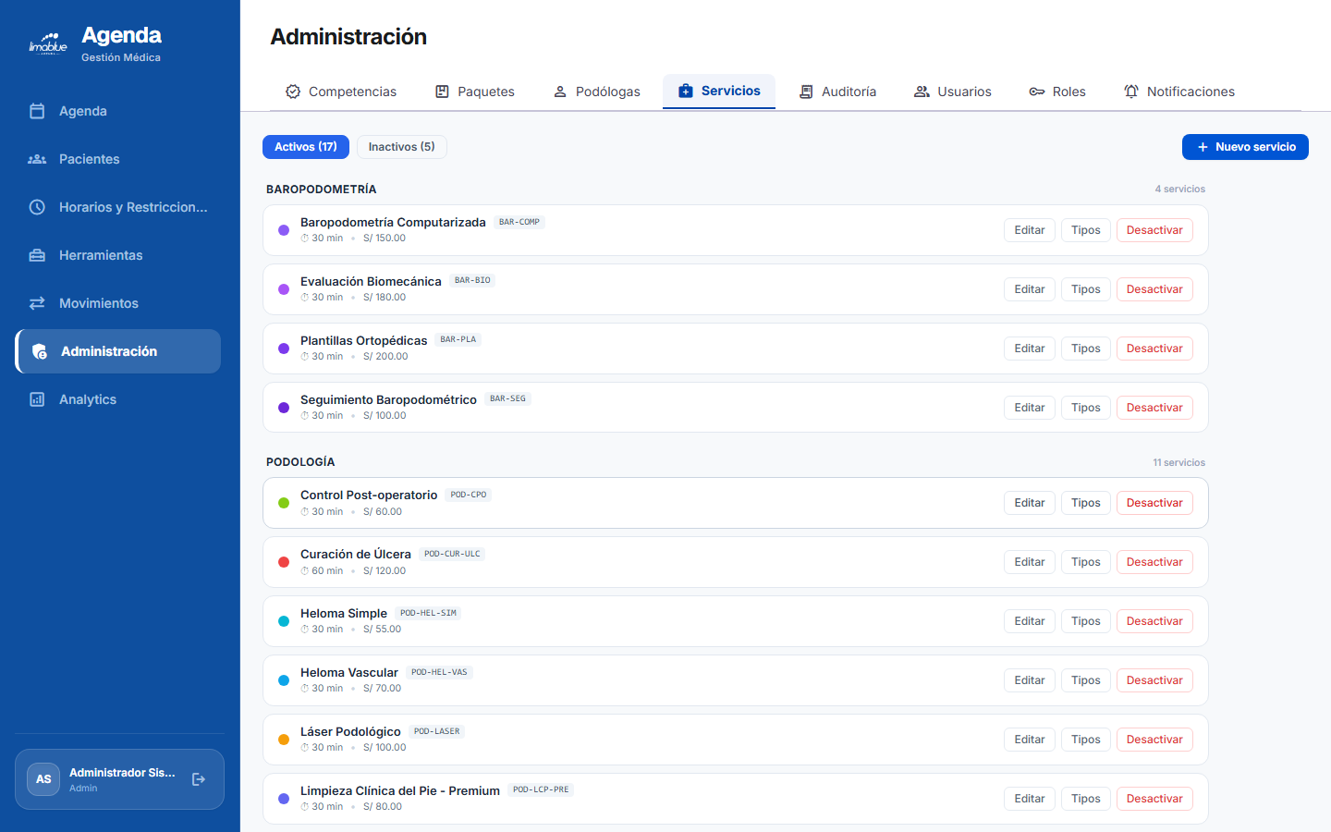
MÓDULO
Servicios, paquetes y membresías
Catálogo: servicios con categorías y subcategorías (Regular/Premium).
Combinaciones: dos servicios en un bloque de 1 hora.
Paquetes: sesiones con saldo y consumo automático por cita.
Membresías: planes con varios servicios y cupos por cada uno.
Contrato en PDF: plantilla que se llena con los datos del cliente.
Membresías vendidas: reporte con precio, descuento y total.
Notes:
El motor comercial (1 min). Explica que el sistema no solo agenda: controla cuántas sesiones quedan, imprime el contrato de la membresía, y da un reporte de lo vendido. Todo conectado con la cita, así el saldo baja solo cuando el paciente asiste.

Slide 13
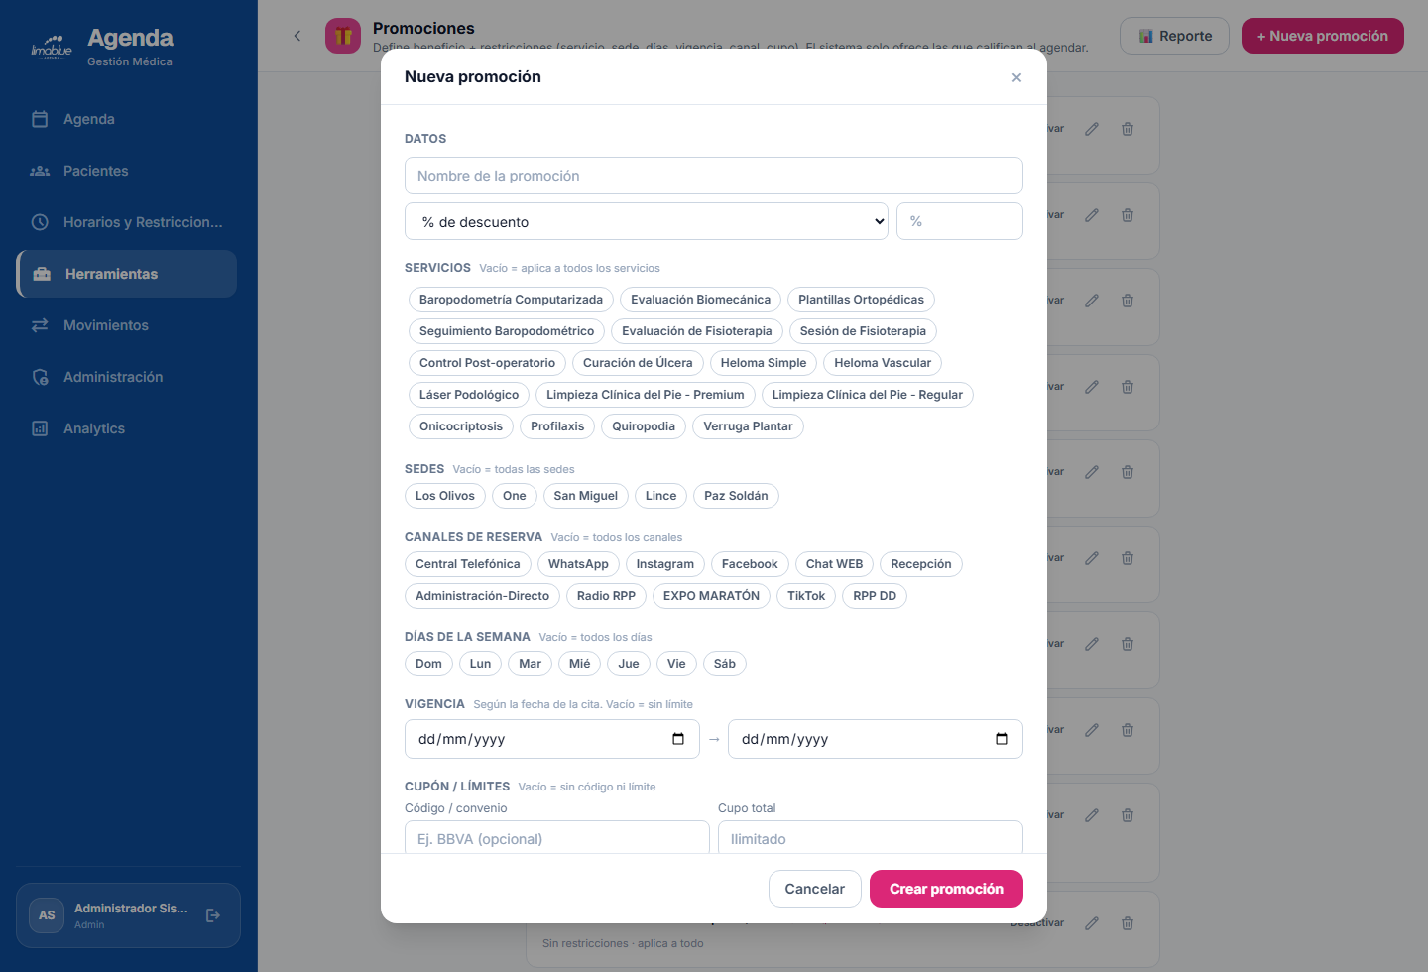
MÓDULO
Promociones con reglas
Restricciones: por servicio, sede, día de la semana y canal.
Vigencia y cupos: fechas, cupo total y límite por paciente.
Cupón/convenio: código que recepción ingresa; “solo nuevos”.
Aplicación automática: solo aparece la promo que califica.
Reporte de uso: usos, descontado y facturado por promoción.
Notes:
Marketing con control (1 min). El punto para la dirección: las promociones tienen reglas y cupos, así no se descontrolan; y hay un reporte para medir si funcionaron. Ejemplo: "50% en baropodometría, solo por llamada, martes y miércoles, 100 cupos".

Slide 14
OPERACIÓN DIARIA
Herramientas operativas
H
Horarios
E
Excepciones
A
Almuerzos
C
Composición de sede
De sede, personal y entrada.
Feriados, cierres, aperturas.
Por día o mes, sin choques.
Personal por especialidad; PDF.
M
Movimientos
B
Baropodometría
K
Combinaciones
R
Conciliación
Reubicar personal entre sedes.
Médico por sede y disponibilidad.
Servicios que van juntos.
Cuadre operativo de la agenda.
Notes:
Repaso rápido (1 min). No profundices; di que "son las herramientas del día a día que mantienen la agenda ordenada": horarios, almuerzos, mover personal entre sedes, etc. Si preguntan por alguna, la abres en la demo.

Slide 15
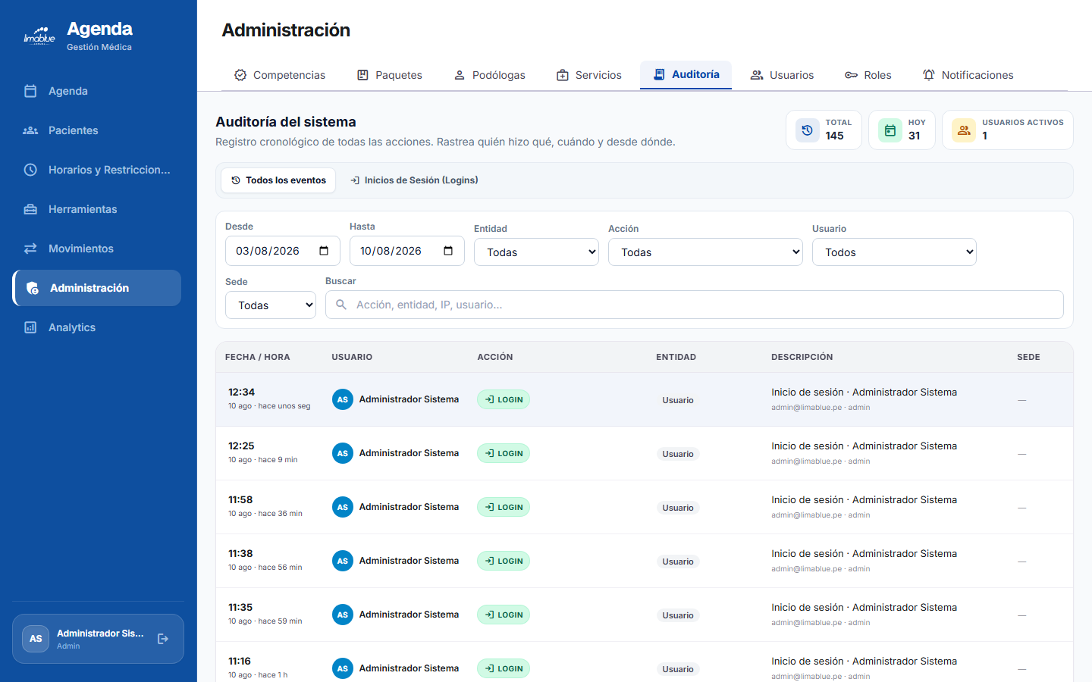
GESTIÓN Y CONTROL
Administración y auditoría
Usuarios: altas y bajas; el admin no puede desactivarse a sí mismo.
Roles y permisos: cada quien ve y hace solo lo que le toca.
Competencias: qué servicios realiza cada profesional.
Auditoría: quién hizo qué, cuándo y desde qué equipo.
Antes y después: cada cambio guarda su estado previo.
Notes:
El slide favorito de la dirección (1–2 min). Control total: permisos por rol y, sobre todo, auditoría. "Si algo cambió, sabemos quién y cuándo." Esto da tranquilidad y responsabilidad. Muestra la captura del registro de auditoría.

Slide 16
CONTACTO CON EL PACIENTE
Comunicaciones automáticas
1
Correo de reserva Al agendar, con botones para Confirmar o Cancelar.
2
Recordatorio 2 horas antes de la cita.
3
Videos al paciente Antes / durante / después, con baja voluntaria.
4
WhatsApp Botón “Reprogramar” en el recordatorio.
Todo automático y confiable: los envíos usan colas para no perder ningún mensaje, y hay confirmación de entrega del correo.
Notes:
Reduce ausentismo y trabajo manual (1 min). El paciente recibe su correo y recordatorio solo; puede confirmar, cancelar o pedir reprogramar por WhatsApp. Los videos educan/fidelizan. Mensaje: menos no-shows y menos llamadas de recepción.

Slide 17
DECISIONES CON DATOS
Analytics y reportes
KPIs: ocupación, asistencia y no-shows.
Cortes: por sede, profesional, servicio, canal y promoción.
Horas pico: mapa de calor y tendencia en el tiempo.
Captación: pacientes nuevos por periodo y canal.
Desempeño: productividad por recepción.
Ejemplo · citas por sede (un día)
Notes:
Para decidir con números, no por intuición (1 min). Muestra el gráfico como ejemplo: qué sede tiene más carga. Menciona que se puede ver por servicio, canal (de dónde vienen), y medir promociones. Esto ayuda a asignar personal y evaluar campañas.

Slide 18
CONEXIONES
Integraciones externas
D
RENIEC / PeruDevs
R
Resend
O
Outlook Calendar
Consulta de DNI del paciente.
Envío de correos y su entrega.
Sincroniza citas con el calendario del médico.
G
Google / Gmail
X
Genexis
W
Webhooks / API
Cuenta remitente de los correos.
Importó el historial del sistema anterior.
Puente hacia otros sistemas, de forma segura.
Notes:
El sistema no está aislado (45 s). Se conecta con RENIEC para el DNI, con el correo, con el calendario de los médicos, y trajo el historial viejo (Genexis). Mensaje: no se perdió información y conversa con las herramientas que ya usan.

Slide 19
CONFIANZA
Seguridad y respaldo
A
Acceso protegido
R
Permisos por rol
L
Anti-abuso
Contraseñas cifradas y sesión verificada en cada acción.
Cada usuario solo hace lo que le corresponde.
Límite de intentos de acceso; frena la fuerza bruta.
I
Datos íntegros
T
Trazabilidad
B
Respaldo cifrado
Doble reserva imposible; información consistente.
Todo queda auditado: quién, qué y cuándo.
Copia nocturna con cifrado fuerte (AES-256).
Notes:
Tranquilidad para la dirección (1 min). Traduce lo técnico a confianza: los datos están protegidos, cada quien accede a lo suyo, todo queda registrado y hay respaldo cifrado cada noche. Si preguntan por mejoras futuras, tienes la lista de "puntos a reforzar" del informe.

Slide 20
LO QUE GANA LA CLÍNICA
Beneficios para Limablue
Menos errores
Menos ausencias
Más control
Validaciones y doble-reserva imposible.
Recordatorios y confirmaciones automáticas.
Permisos por rol y auditoría de todo.
Más ventas
Mejores decisiones
Escalable
Promociones y membresías bien gestionadas.
KPIs y reportes en tiempo real.
Una plataforma para las 5 sedes y las que vengan.
Notes:
El cierre de negocio (1 min). Resume en beneficios, no en funciones. Estos seis puntos son el "para qué". Es la diapositiva que la dirección debe recordar. Haz una pausa aquí antes de pasar a la demo.

Slide 21
AHORA SÍ
Demostración en vivo · recorrido sugerido
1
Iniciar sesión y abrir la Agenda Mostrar las sedes, el día y las columnas por profesional.
2
Agendar una cita nueva Elegir hueco, buscar paciente (o crear con DNI), servicio y guardar.
3
Gestionar la cita Marcar “llegó”, agregar un comentario, ver el detalle.
4
Ficha del paciente Historial, saldo de paquetes y alertas.
5
Reportes / Analytics Un par de indicadores para cerrar con impacto.
Notes:
Guion de la DEMO (10–15 min). Sigue estos 5 pasos en orden; es una historia: llega un paciente → lo agendas → lo atiendes → revisas su ficha → cierras con un reporte. Consejos: ten el sistema ya abierto y logueado, usa un paciente de prueba, y si algo falla, vuelve a las diapositivas. No improvises de más; el recorrido corto se ve sólido.

Slide 22
CIERRE
Un sistema propio, a la medida, listo para crecer con Limablue.
Próximos pasos sugeridos
Capacitación a recepción · puesta en marcha por sede · seguimiento de indicadores las primeras semanas.
Gracias · Preguntas
Notes:
Cierre y preguntas (5–10 min). Repite la idea fuerza: sistema propio, a la medida, escalable. Propón próximos pasos concretos para que la reunión termine en una decisión. Abre a preguntas. Ten a mano el informe Word por si piden detalle técnico.

